Slide 1
Информационное издание ПОЗИТИВ
Пошехонский
аграрно-политехнический колледж
Выпуск № 33. сентябрь 2018 г.

Slide 2
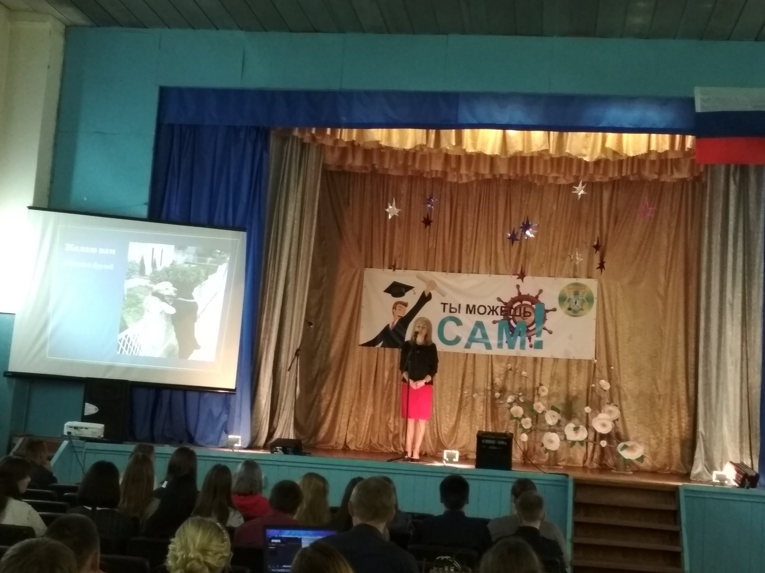
День знаний
1 сентября состоялась торжественная линейка, посвящённая Дню знаний. Гостем нашего колледжа был Майхровский Юрий Сергеевич.

Slide 3
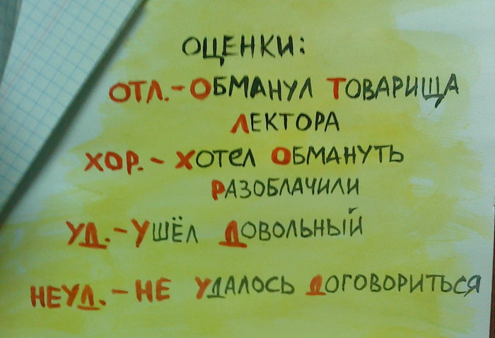
Напутствие первокурсникам
Предупрежден – значит вооружен!
Означает, что для начала нужно узнать информацию о своих преподавателях, их слабости, ну и конечно же, фамилию, имя, отчество. Сюда же входит знакомство со своими однокурсниками: узнай с кем тебе по пути, кто самый умный и, конечно, обязательно забей номера телефонов всего курса себе в мобильный телефон. Так же неплохо бы познакомиться с ребятами на курс-два постарше, у них всегда найдутся завалявшиеся прошлогодние лекции, шпоры, лабораторные работы и советы типа «что и как».
2. Не ленись!
Понятно, что это не школа, здесь
тебя не будут контролировать каждый
день, вызывать родителей, задавать
ежедневную домашнюю работу и
проверять дневник! Но это не значит,
что можно тусоваться днями и ночами,
как говорится, от сессии до сессии.
Нужно готовиться к каждому занятию,
выполнять все задания и посещать
все лекции. Многие преподаватели
за такую прилежность ставят отличные
оценки, и это значительно облегчает
течение сессии.
3. Любознательность.
Каждому преподавателю приятно, когда студент интересуется его предметом. Задает вопросы, просит дополнительную литературу. За это вы, образно говоря, получаете «плюсики». Смотрите на преподавателя, кивайте в такт его тексту, делайте пометки в тетради. Рано или поздно вам точно станет интересно!

Slide 4
Напутствие первокурсникам
4. Самоорганизация.
Здесь за тобой никто бегать не будет. Хочешь учиться – учись, хочешь узнавать дополнительную информацию – иди и ищи. Тебе придется научиться организовывать свое время, распределять силы и учиться расставлять приоритеты. Если вы, обучаясь в колледже, научитесь самостоятельно работать, то сможете справиться с любыми задачами, которые поставит перед вами жизнь.
5. Взаимовыручка.
Всегда помогай ближнему и дальнему своему! Никогда не знаешь, чем тебе может помочь этот человек и где пригодится в трудную минуту. Это правило распространяется и на студентов и на преподавателей. Будь добр и вежлив ко всем, тогда тебе будет проще.
6. Не упускай возможность!
Принимай участие во всех учебных
и во внеурочных мероприятиях! Что бы
ни предлагали, старайся говорить «ДА».
Все возможные праздники, конкурсы,
встречи, даже если ты думаешь, что
будет неинтересно, все равно иди,
делай, участвуй. Стань активным
участником всех проектов и даже
автором своих собственных. Это
поможет тебе завести много друзей
и проявить свои способности (а может
даже и раскрыть те, о которых ты еще
не знаешь). Активистам всегда проще
по жизни, но для этого надо приобретать
опыт общения с людьми в формальных
и неформальных группах.
Желаем вам стать успешными студентами!
Наслаждайтесь, учитесь, мечтайте и получайте от всего этого знания и удовольствие!

Slide 5
Поздравления
***
Вас, веселые студенты,
Я с днем знаний поздравляю,
Сессии сдать без «хвостов»
Вам сердечно пожелаю.
Пусть прорвется импульс знаний
Сквозь шальные вечеринки,
Приведет пускай к успеху
Выбранная вас тропинка.
Зябликова Ксения ДО-31
***
Сегодня вас с днем знаний,
Студенты, поздравляю,
Вновь аудитории
Вам двери открывают.
Ждут вас пары новые,
Лекции, зачеты,
Ждут вас курсовые,
Дипломные работы.
Пусть новый год учебный
Успех вам принесет,
Удача пусть на сессиях
И зачетах ждет.
Кокоркина Мария ДО-31

Slide 6
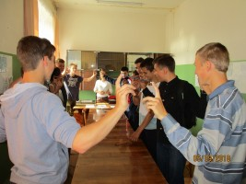
День солидарности
В рамках мероприятий, посвящённых Дню солидарности в борьбе с терроризмом в колледже была проведена профилактическая игра «Культура безопасности». В игре принимали участие студенты групп До-11, Э-11, Ам-11, Св-11, Св-22, Сл-22. Игру проводили работники МУ «Социальное агентство молодёжи» и секретарь комиссии по делам несовершеннолетних Пошехонского муниципального района Куликова А. Г.

Slide 7
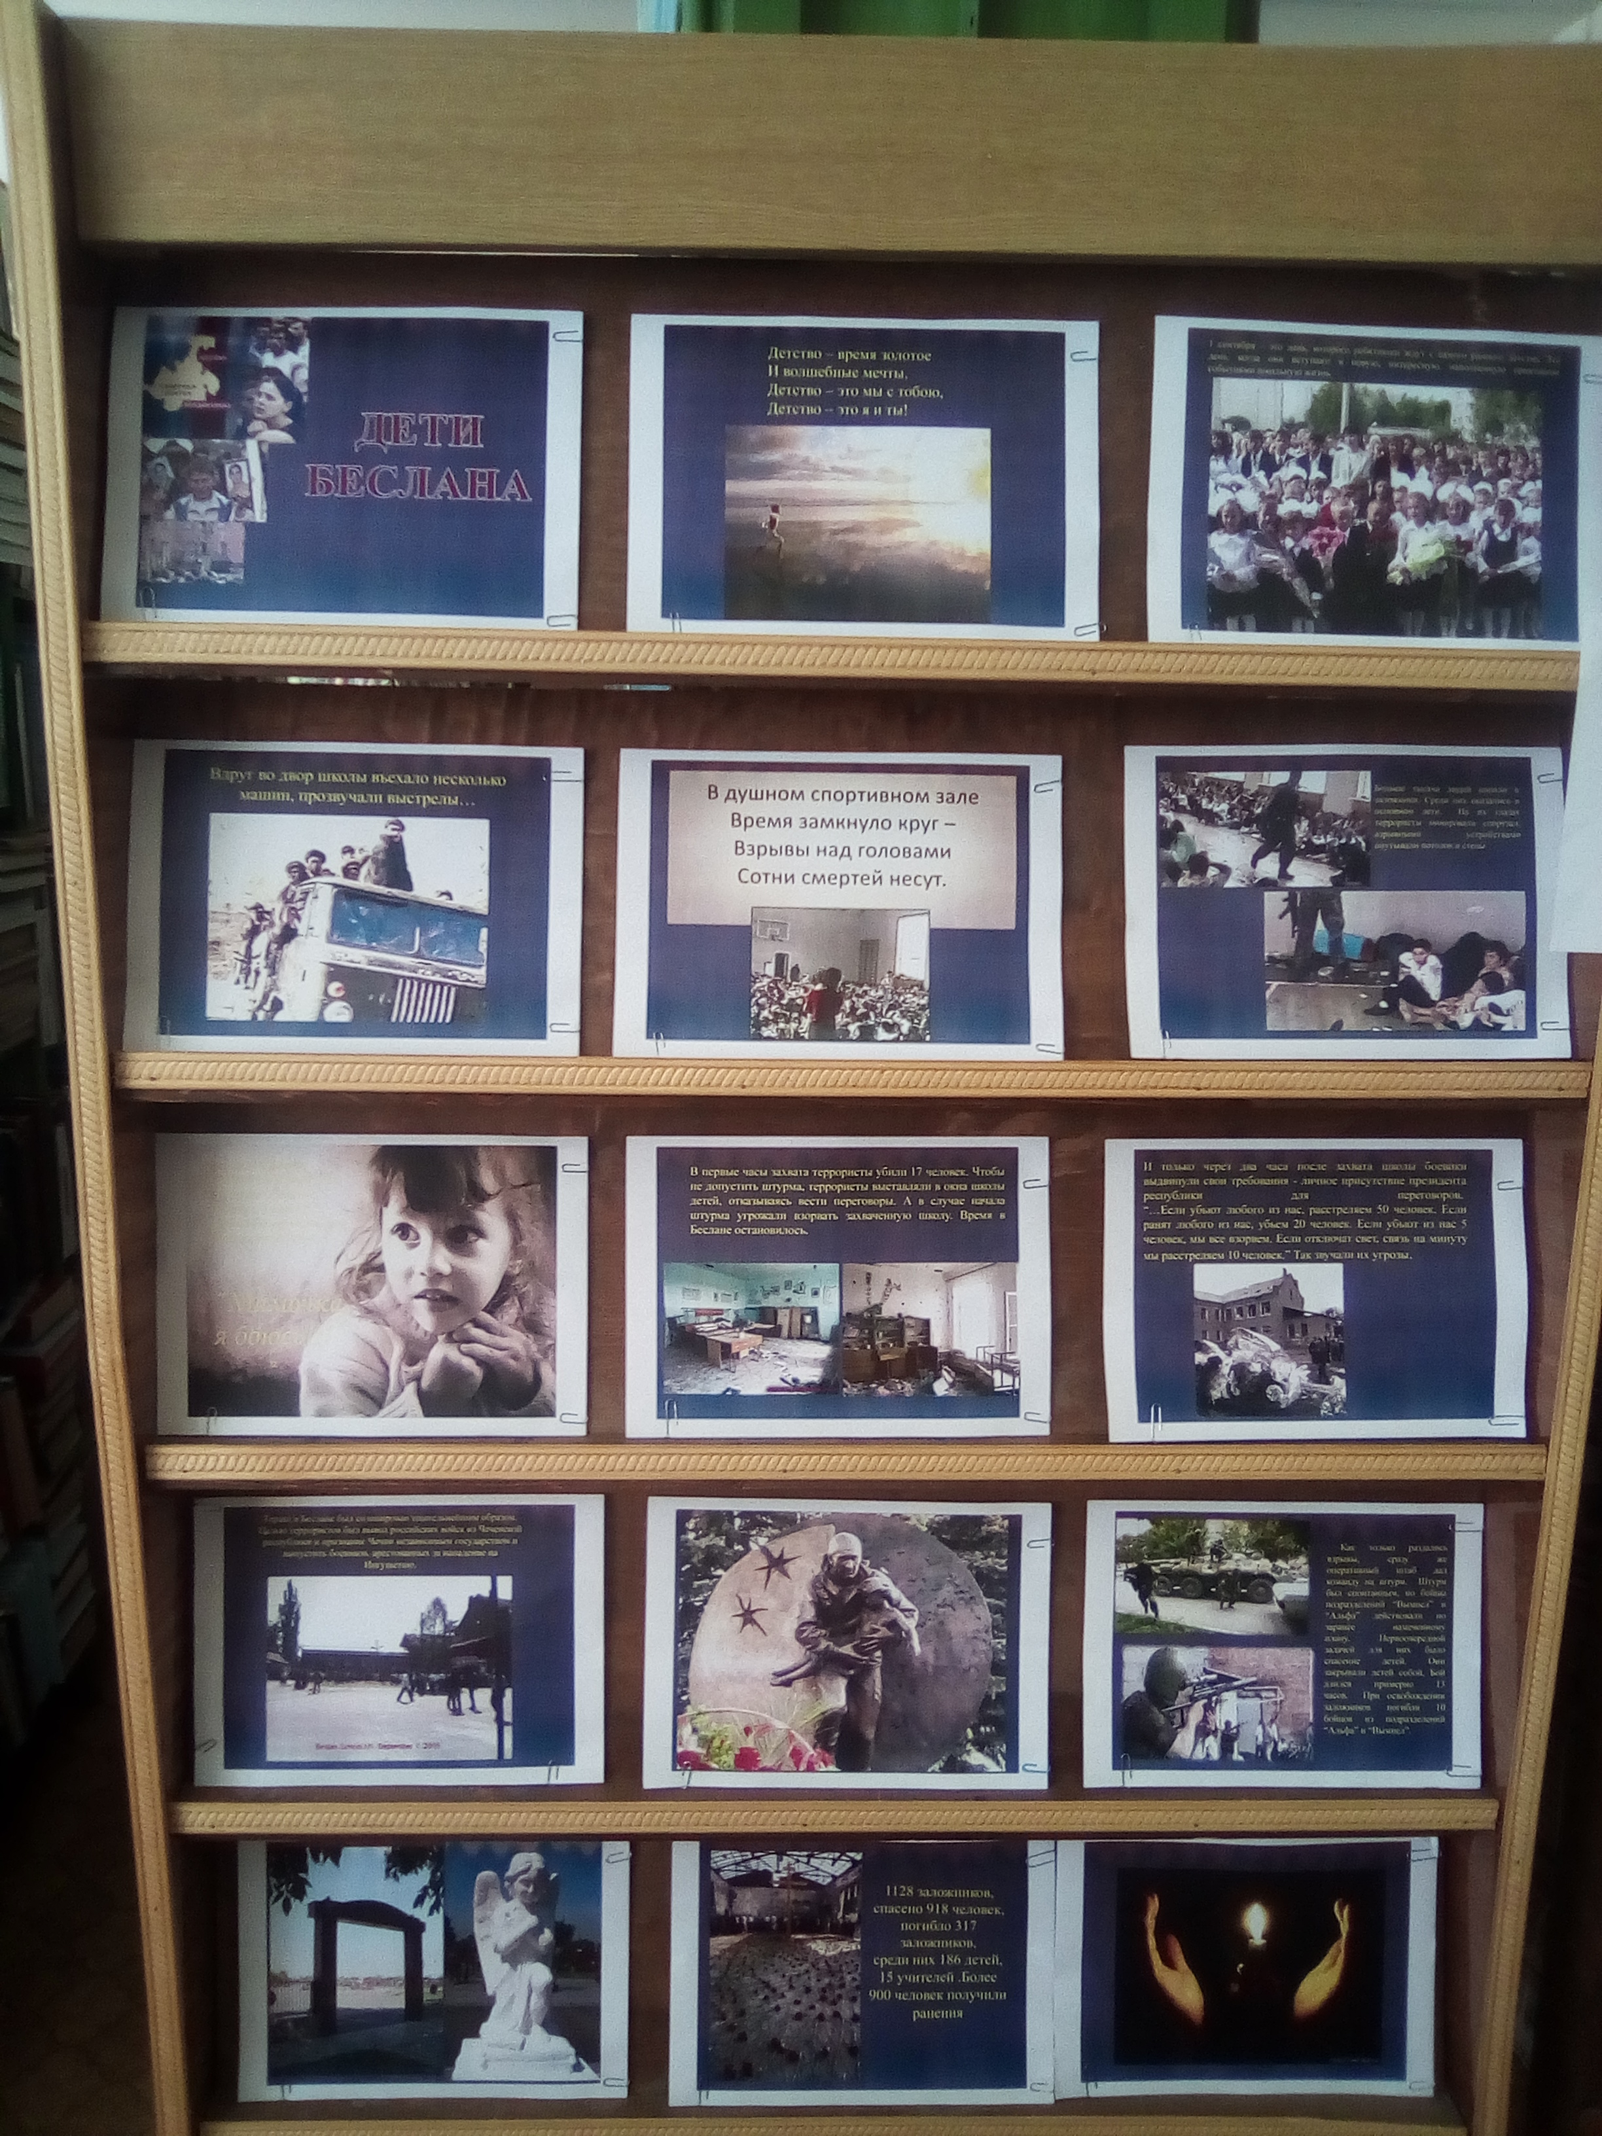
Дети Беслана
В библиотеке колледжа оформлена выставка «дети Беслана», посвящённая событиям Северной Осетии в 2004 году.

Slide 8
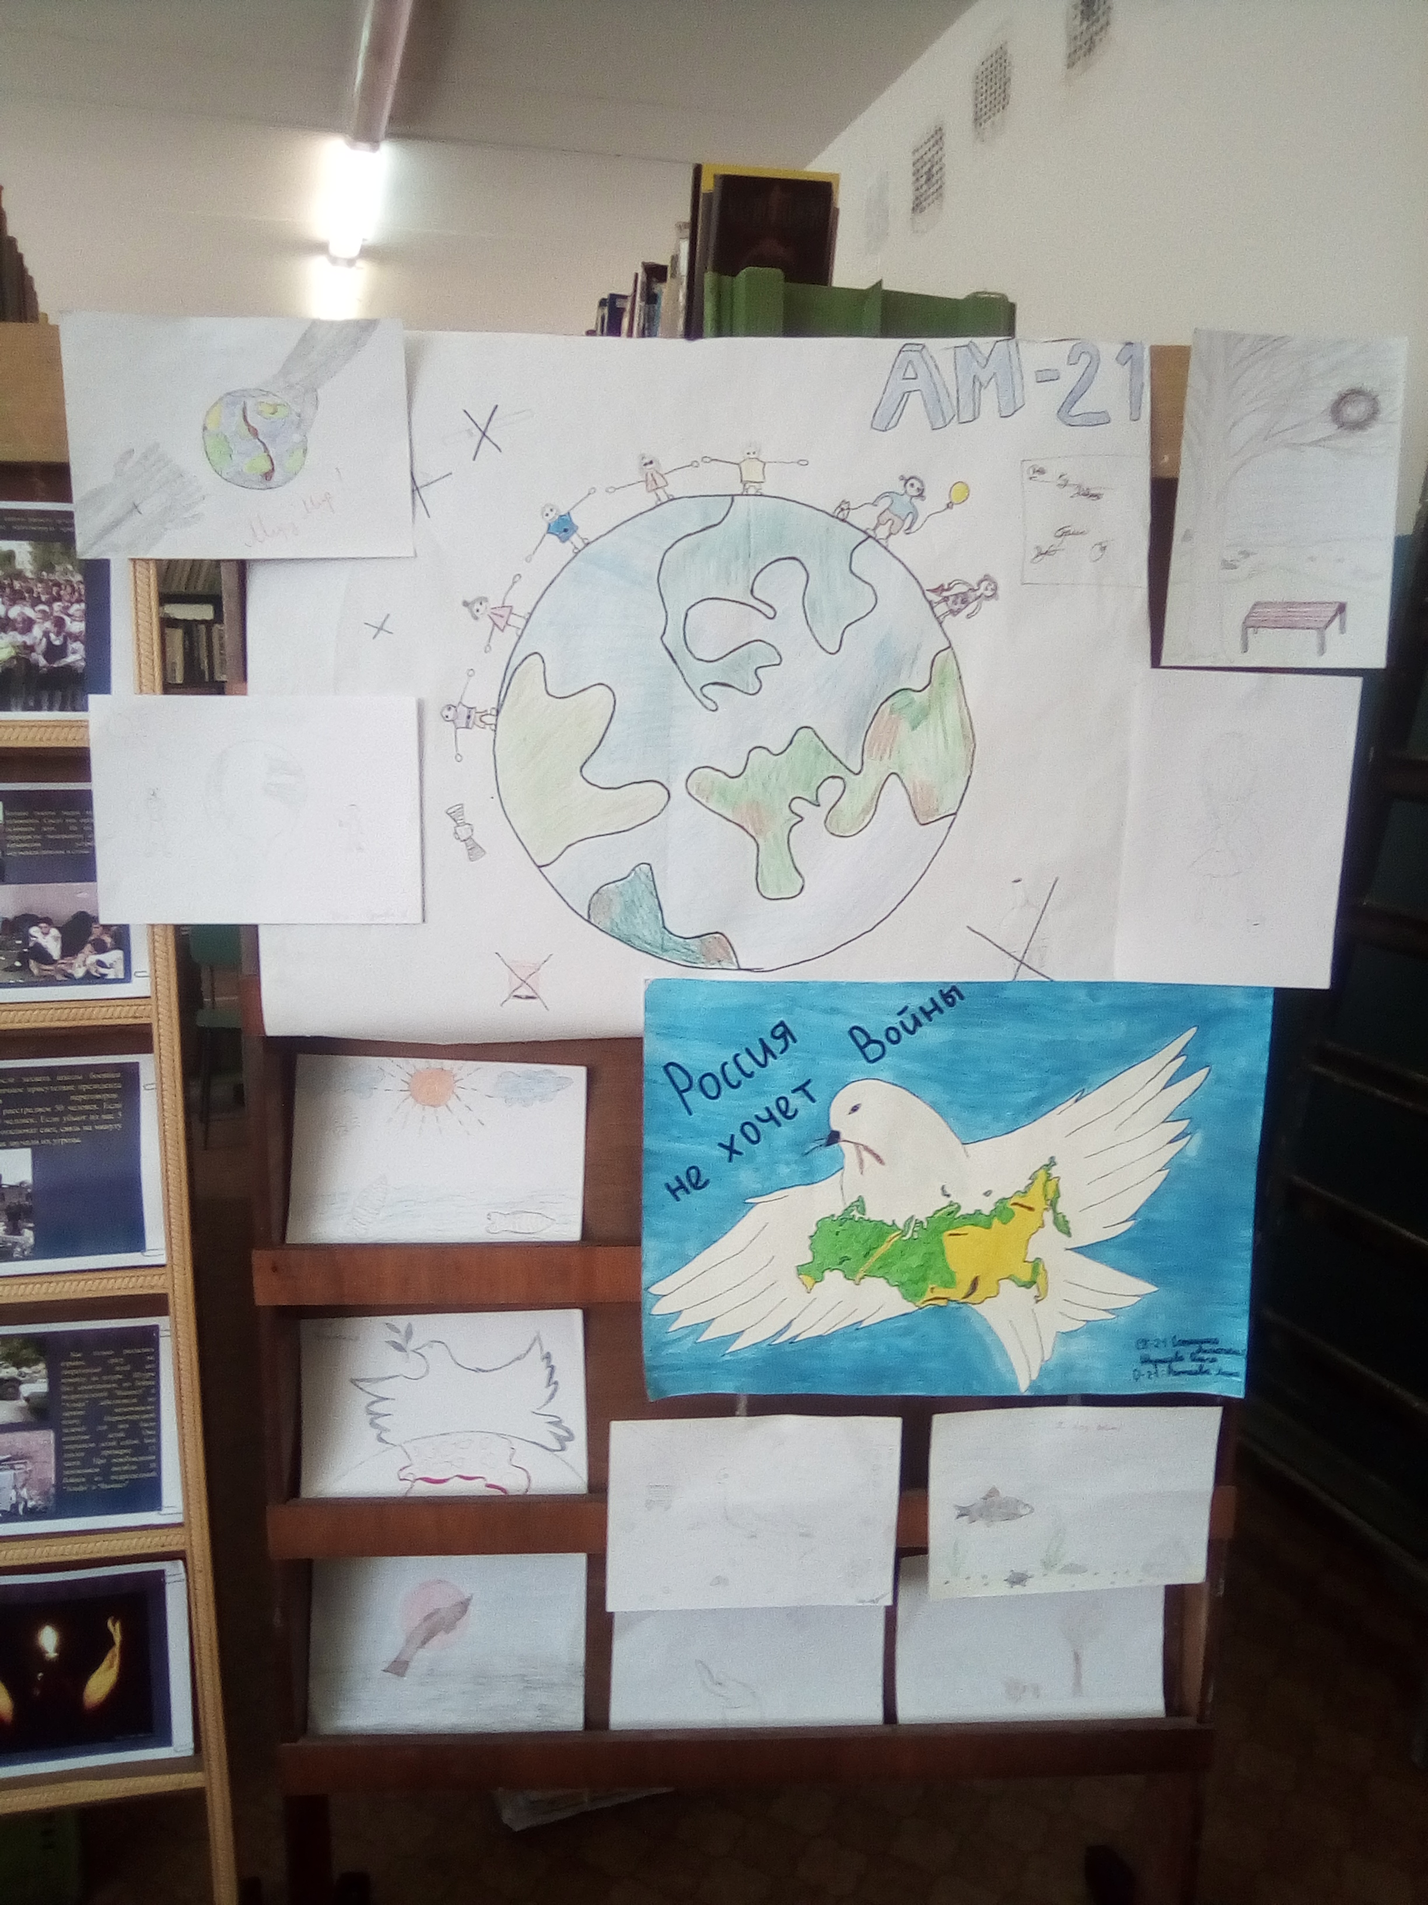
Нарисуем МИР
В колледже с 3 по 5 сентября организована социально-творческая акция «Нарисуем МИР».

Slide 9
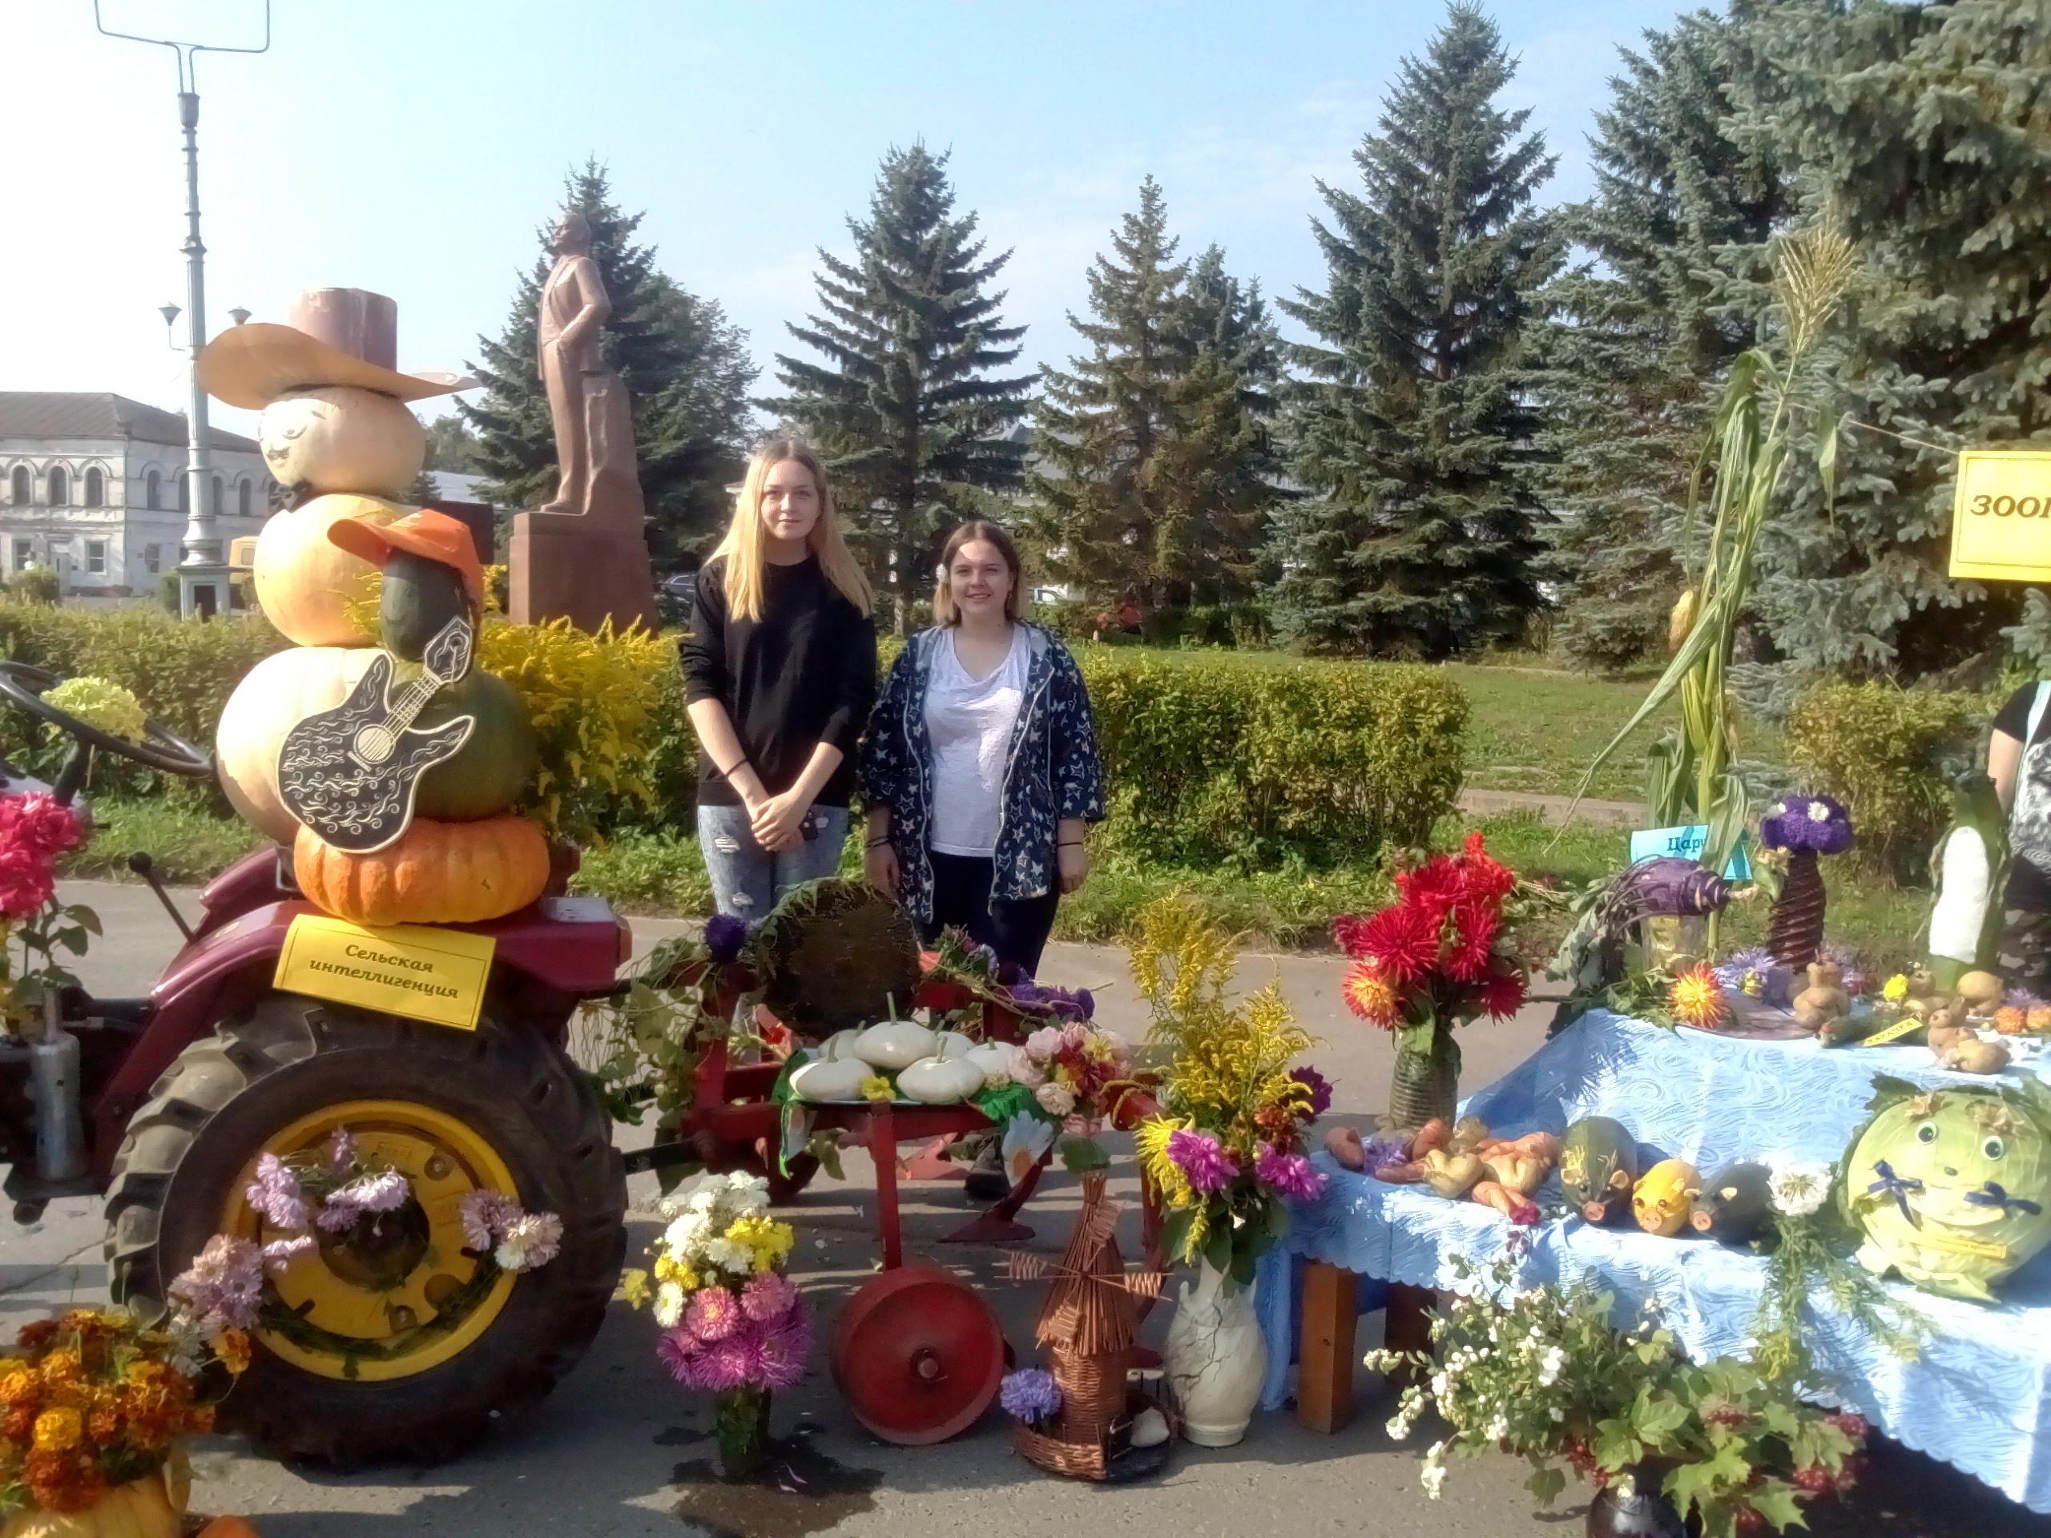
Пошехонье - Агро
ГПОУ ЯО Пошехонский аграрно-политехнический колледж принял участие в осенней сельскохозяйственной выставке-ярмарке «Пошехонье - Агро» 7 сентября 2018 года в номинациях:
«Лучшая выставка сельскохозяйственной продукции среди организаций и учреждений Пошехонского района»;
«Самая оригинальная композиция среди образовательных учреждений Пошехонского района»;
«А у нас не как у вас»;
«Цветы из сада».

Slide 10
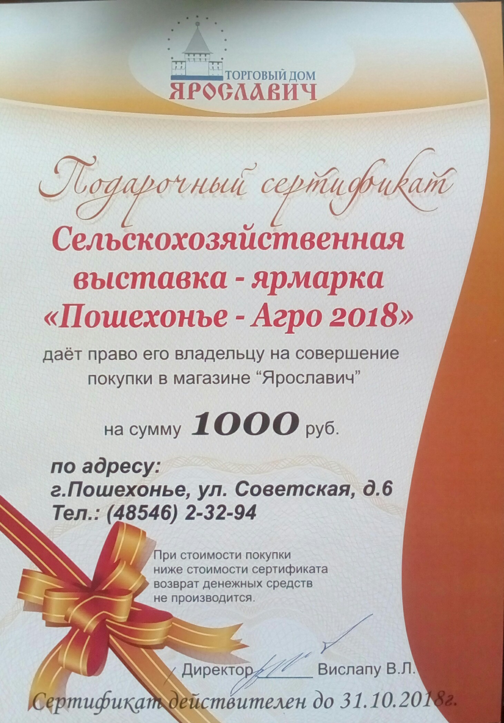
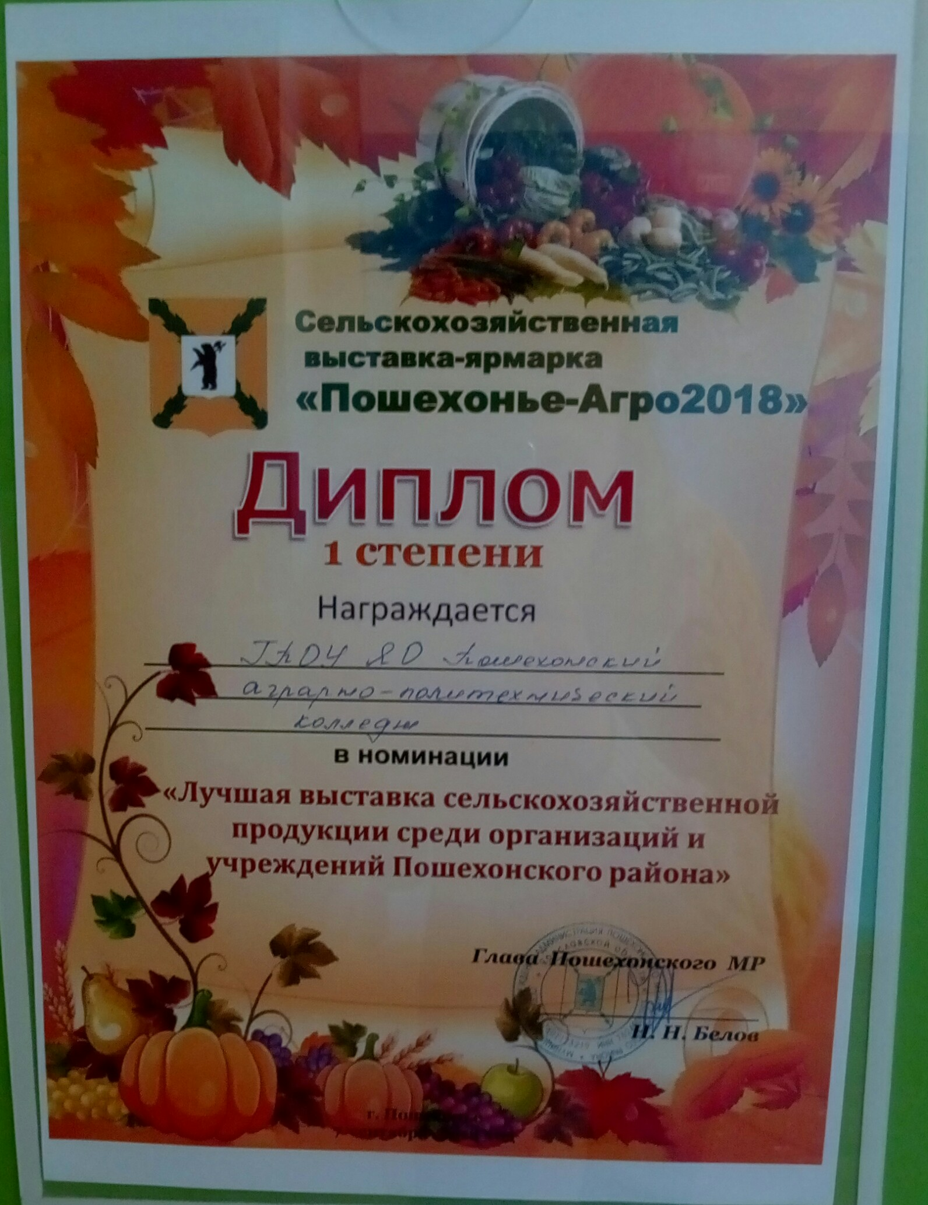
Пошехонье - Агро
Колледж получил дипломом 1 степени в номинации «Лучшая выставка сельскохозяйственной продукции среди организаций и учреждений Пошехонского района» и «Подарочный сертификат» на сумму 1000 рублей.

Slide 11
День трезвости
11 сентября 2018 года в колледже состоялась акция, посвящённая Всероссийскому дню трезвости. Были проведены физкультурно-оздоровительные соревнования для студентов 1 и 2 курсов.
В упорной борьбе 1 место заняла команда «Фонари», 2 место заняла команда «Ракета», 3 место заняла команда «Цветочки» и на 4 месте команда «47».
Спасибо за участие!!!

Slide 12
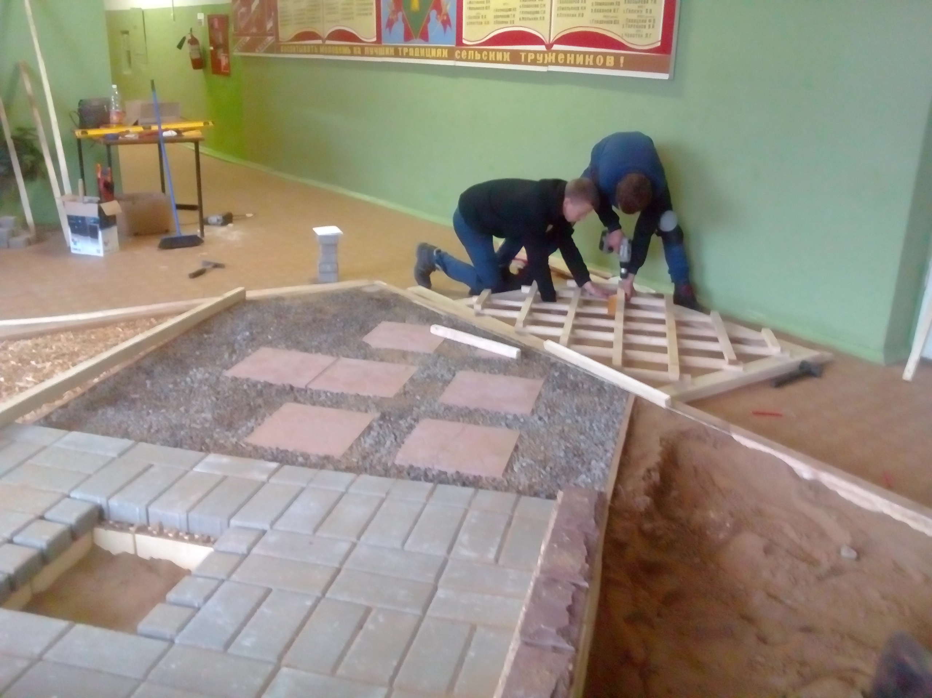
World Skills Russia
С 10 сентября на протяжении двух недель упорно готовятся наши студенты – Куликов Виктор, Переслегин Дмитрий, Соколов Никита и Толмачев Дмитрий к чемпионату WorldSkills Russia по компетенции «Ландшафтный дизайн». На соревнования поедут только лучшие. В процессе работы они должны будут построить малый сад, в который входят: подпорная стенка, мощение двух видов, водоем с фонтаном, дорожки из плитняка и гравия, трельяж для вертикального озеленения и конечно растительный материал (деревья, кустарники и цветочные растения).
Чемпионат состоится с 24 по 28 сентября в п. Тихменево. Желающие могут посетить и понаблюдать за процессом работы.
Подготовку студентов
ведет эксперт
регионального
чемпионата Кукушкина
Галина Павловна.

Slide 13
Спорт
15 сентября 2018 года на городском стадионе прошли соревнования по мини-футболу Спартакиады Пошехонского муниципального района. Команда колледжа заняла 5-6 места.
22-23 сентября 2018 года состоится сдача норм ГТО на городском стадионе и в спортивном центре Орион (старше 18 лет).
29 сентября 2018 года на городском стадионе, так же состоится сдача норм ГТО (16-17 лет).

Slide 14
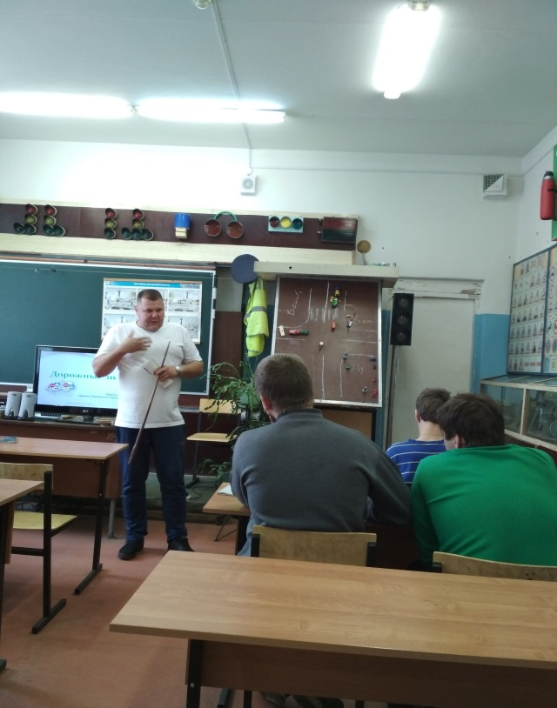
Открытый урок
19 сентября 2018 года в нашем учебном заведении проходил открытый урок у преподавателя Емельянова Сергея Васильевича с группой АМ 31. Тема занятия - «Запрещающие знаки».
При организации данного занятия Сергей Васильевич продемонстрировал высокие профессиональные способности и педагогическое творчество. С учетом общих требований к уроку, возможностей обучающихся был разработан материал, активизирующий умственную деятельность студентов, развивающий познавательную активность, творческие способности, их самостоятельность, что можно было пронаблюдать на каждом этапе этого учебного занятия.
Высокий темп урока был достигнут за счет
квалифицированной профессионально-
методической подготовки преподавателя,
доброжелательного стиля ведения
учебного занятия, использования
разнообразных методов и средств
обучения (часть заданий было
предложено на слайдах, сменяющихся
по ходу).
На протяжении урока отличились
следующие студенты: Денисенко
Владимир, Белов Андрей и
Шухалов Виталий.
На уроке присутствовали гости: Новикова Елена Павловна – зам.директора по учебной работе, преподаватели: Козлова Любовь Юрьевна, Орлова Елена Юрьевна, Яблоков Александр Алексеевич.
Данное учебное занятие достигло поставленных задач и заслуживает положительной оценки.
Тихомиров Александр группа АМ 31

Slide 15
Доска объявлений
Продлили прием до 1 декабря! Выпускники 9 и 11 классов у вас еще есть шанс стать студентом колледжа! Остались ВАКАНТНЫЕ БЮДЖЕТНЫЕ МЕСТА по специальностям и профессиям:
- Ихтиология и рыбоводство 3 места;
Для детей из специальных коррекционных школ
- Овощевод 4 места;
- Рабочий по комплексному обслуживания и ремонту зданий 1 место.
2. Ты не можешь жить без танцев? Ты ходишь по улице только в ритм музыки из наушников? Ты давно хотел показать себя и стать частью большого танцевального коллектива? Тогда уже начинай разогреваться!!! НАБИРАЕТСЯ ТАНЦЕВАЛЬНАЯ ГРУППА!!! Руководитель Мосулина Вера Юрьевна! Главное – это твое желание!!! Пора творить свою танцевальную историю.
3. Секция волейбола объявляет набор студентов! Мы будем рады видеть всех, кто желает заниматься волейболом в спортивном зале колледжа. Тренер: Яблоков Александр Алексеевич.
4. Приглашаем вас заняться теннисом. Мы проводим групповые занятия, турниры. Если вам надоели фитнес залы, работа да и просто вечная суета , приходите отдыхать и учиться концентрироваться, понимать своё тело, развивать физические способности , побеждать и бороться с собой ! Руководитель – Емельянов Сергей Васильевич.
Все занятия БЕСПЛАТНЫЕ!!!

Slide 16
Главный редактор: Лебедева Алёна Алексеевна Тираж 200 экземпляров Издательство : ГПОУ ЯО Пошехонский аграрно-политехнический колледж © 152850 Ярославская область, г. Пошехонье, ул. Советская, д.25 тел. (факс) (848546 ) 2-12-07 e-mail: pshk_dir@mail.ru сайт: http://selhoztehn-posh.edu.yar.ru группа в ВК: https://vk.com/public55880230 Газета очень надеется на плодотворное сотрудничество с каждым из вас и ждет интересных сообщений, стихотворений, прозаических произведений, фотографий, рисунков- всего того, что было бы интересно нам всем.

